Slide 1
豆瓣阅读中的持续集成/发布实践
豆瓣 孙毅

Slide 2
豆瓣阅读
豆瓣阅读是
豆瓣读书推出的数字阅读服务
拥有质量一流的内容
支持Web、iPad、iPhone、 Android、 Kindle等多种设备
提供极佳的阅读体验
社会化阅读

Slide 3
Why CI?
减少风险
减少重复过程
任意时间，地点可部署
可见性
信心

Slide 4

场景1-开发
本地服务起不来了？
提交了才发现问题？
依赖！
开发服务器网速赶不上手速…

Slide 5
问题分析
  开发环境复杂且不统一
  本地构建困难
  本地没有快速反馈机制

Slide 6

解决方案
本地的统一的虚拟开发环境

Slide 7
订阅上游依赖变更，用puppet管理
大家一起贡献模块
基准开发工具包
简单便捷的本地ci

Slide 8
订阅上游依赖变更
必要性
  包依赖开发环境必须和线上环境同步升级
  公司内部的服务依赖，lib依赖版本升级
现状：RSS订阅依赖更新消息
  不是很先进，但是还算可靠

Slide 9
大家一起贡献模块
必要性
  项目众多，每一个项目依赖和工具不同
现状：
  fork，pull-request
  Puppet主文件中用注释进行特性开关

Slide 10
基准开发工具包
工具的种类/版本
工具的配置
现状：
  静态检查
  单元测试
  Web测试

Slide 11
简单便捷的本地集成(1)
pylint/jshint
  基准开发工具包包含工具
  随项目代码进行检查项配置
  git pre-commit hook
Notes:
必要性
python/js/ruby没有编译过程，需要加强静态检查
相关工具
pylint
jshint
什么是好的检查结果
无噪音——定制配置文件
高效——去掉不关心的项；有diff的文件才做检查
可视化
快速

Slide 12
简单便捷的本地集成(2)
unittest/apitest
  不干扰本地开发服务
  coverage
  nosy/tag/etc..
Notes:
必要性
提交到master之前，应该做好本地集成
相关依赖nosetests
本地简易ci: nosy
tag支持: -a tags=“gift”
run failed: --failed
fast fail: -x
debug: -pdb

Slide 13
简单便捷的本地集成(3)
web测试
  headless
  webdriver
  js error collection
  html error collection
  xunit
Notes:
必要性
伤筋动骨的修改需要webtest保证
虚拟环境
相关依赖xvfb/firefox/webdriver/nosetests
封装webdriver
xunit模式写webtest
xvfb代替x环境

Slide 14
对比
before | now
只能在服务器开发 | 可迁移/可定制的完整本地开发环境
先提交，再跑集成测试，改bug | 本地先进行测试，再提交
web测试只能在中心服务器 | 本地web测试
Notes:
必要性
python/js/ruby没有编译过程，需要加强静态检查
相关工具
pylint
jshint
什么是好的检查结果
无噪音——定制配置文件
高效——去掉不关心的项；有diff的文件才做检查
可视化
快速

Slide 15

场景2-提交
好大一个diff！
这功能谁搞挂的？
懒得review
合入的时候咋办啊。。

Slide 16
问题分析
  review流于形式
  分支合并成本高
  问题定位困难
Notes:
特性分支集成难
review流于形式
提交习惯扭转

Slide 17
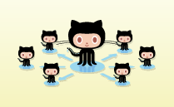

解决方案
git / pull-request

Slide 18
git分支的切换和合并成本极低
以pull-request作为review单元
  鼓励更多提交，强制review后合并
  review覆盖面，针对性和参与度高
几乎每次merge都会触发构建
  pull-request的粒度保证问题追查较容易
  通过构建job通知提交作者

Slide 19
对比
before | now
定期review，覆盖面小 | 每个pull-request必须review
review意见很难定位到行 响应也不及时 | review精确到行，提醒机制完善 修复一目了然
写一大堆再合并提交 | 天天合并/提交 (5个月，1275个pull-request，2725个review意见，全体参与)
构建diff太大，出问题不知道谁的 | 几乎每个构建只有1-2个merge (5个月，900次构建)

Slide 20
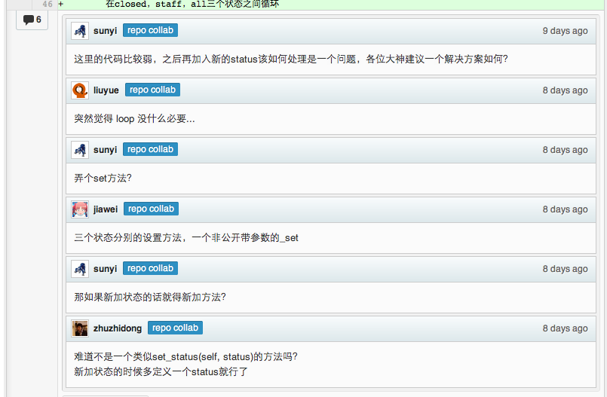
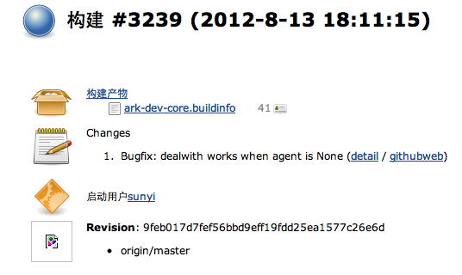

Slide 21

场景3-构建
merge把主干搞挂啦
CI服务器又排队。。
跑一遍要20分钟！
跑了15分钟才告诉我没通过 : (
大家都喜欢下班前提交

Slide 22
问题分析
  分支集成不足
  ci suite反馈速度慢
  无法获取阶段结果
  持续集成服务器资源问题

Slide 23





解决方案(1)
基于opening pull request的分支持续集成

Slide 24
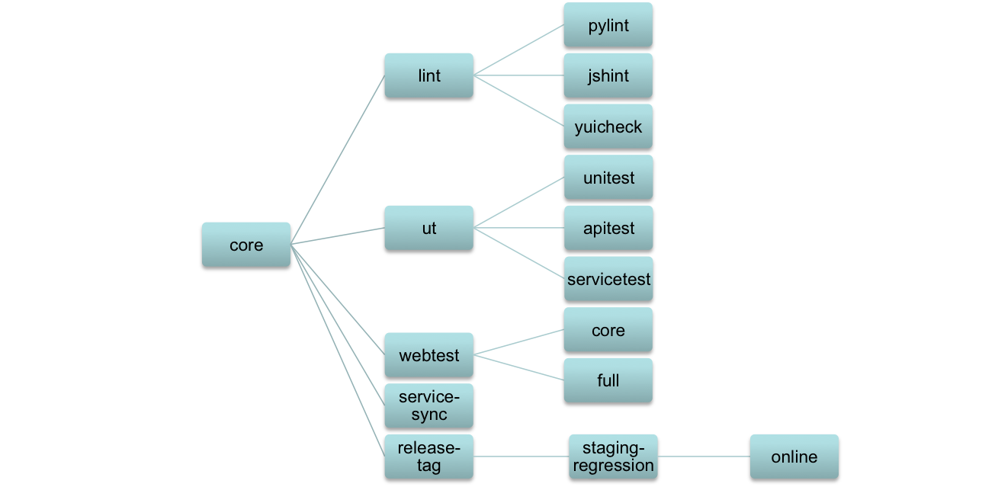
解决方案(2)
构建链/测试分级
Notes:
ios移动端ci
用ynm3k实施移动端自动化

Slide 25
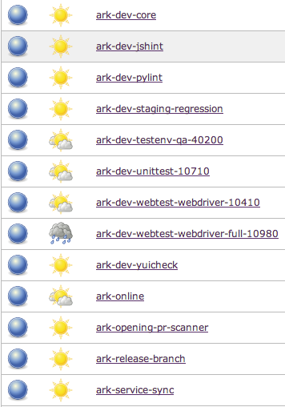
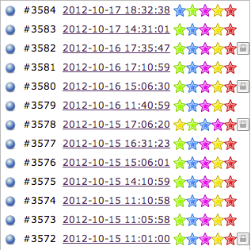

Slide 26


解决方案(3)
冗余计算资源利用
  虚拟机开启jenkins-slave模块即接入ci系统
  控制node的tag来分配接入的job

Slide 27
对比
before | now
中心ci只跑主干代码的ci suite | 活动中的pull-request分支均有自己的ci suite，结果更新在pr记录中
静态检查4min | 任务分拆并行化，关键任务11s/42s 后续任务1min48s
所有任务在中心服务器上排队 “下午4点的困扰” | 大家贡献slave，大大提高了突然峰值下的执行速度，自己的任务已经可以由自己的slave全部消化
ci suite中的job过大过长 | 先跑核心，再dailybuild全量 提交构建控制在10min

Slide 28

场景4-交付
上哪个版本？
怕出线上问题啊…
XX不在，怎么上线来着？手抖了。。

Slide 29
解决方案(1)
  继承ci suite的版本状态监测/标记
    提交构建
    打包打tag

Slide 30

解决方案(2)
  特性开关
    重大变更 均使用feature-switch
    switch 多种状态，可在线切换

Slide 31
解决方案(3)
  直接从ci集成自动化上线
    从ci suite传入可上线的tag
    由jenkins job自动执行远程脚本
    直接点击按钮触发

Slide 32

待解决的问题
ut提速
前端
移动端

Slide 33
Q & A
您也可以通过以下方式找到我：
豆瓣主页： http://www.douban.com/people/tachikoma/
Email： sunyi@douban.com

Slide 34
Thanks

